Slide 1
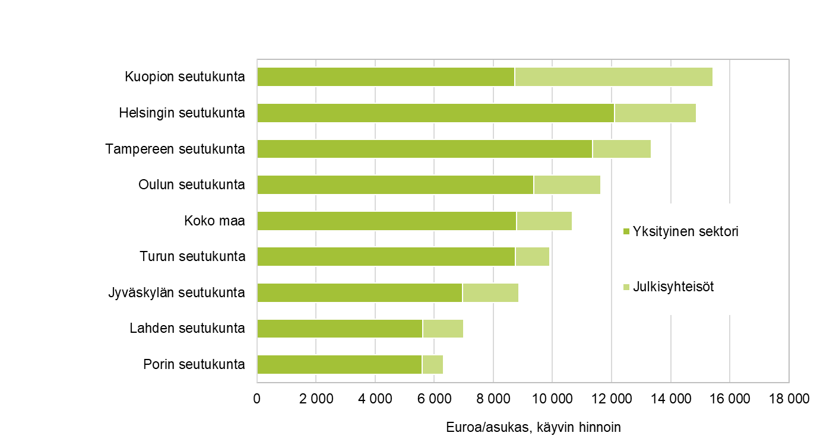
Kiinteän pääoman bruttomuodostus¹⁾ asukasta kohti seutukunnittain 2021
¹⁾ Investoinnit

